Slide 1

Docker
Module 02 Gestion des conteneurs

Slide 2
Plan de la séance
Docker au travail
Gestion des conteneurs
Portainer

Slide 3
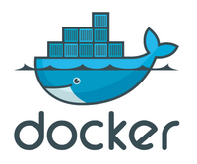
Docker au travail !

Slide 4
Gestion des conteneurs
Exécution d’un premier conteneur
C'est une pratique courante de commencer en informatique par l'application de base Bonjour tout le monde!
Dans l'exemple suivant, il sera affiché Bonjour tout le monde! en utilisant une image du système d’exploitation Alpine.
Pour mettre en production un conteneur … >> docker container run alpine echo "Bonjour tout le monde!" Unable to find image 'alpine:latest' locally latest: Pulling from library/alpine 188c0c94c7c5: Already exists Digest: sha256:c0e9560cda118f9ec63ddefb4a173a2b2a0347082d7dff7dc14272e7841a5b5a Status: Downloaded newer image for alpine:latest
Bonjour tout le monde!

Slide 5
Exécution d’un conteneur
Exécution d’un premier conteneur
Un premier conteneur docker a été déployé en un rien de temps.
Dans cet exemple, la commande docker run a été utilisée pour créer un conteneur et pour afficher Bonjour tout le monde! en utilisant la commande echo.
Pour ce faire, dans premier temps, docker a téléchargé la dernière version disponible de l’image alpine et a ensuite exécuté la commande echo.
Remarque … Pour cet exemple, le conteneur a démarré, puis affiché du contenu, et il a fini par s'arrêter. Si on souhaite que le conteneur reste allumé jusqu’à l'arrêt du service qu'il contient, on doit ajouter l’argument --detach (-d). Celui-ci permet de ne pas rester attaché au conteneur, et donc de pouvoir lancer plusieurs conteneurs.

Slide 6
Exécution d’un conteneur
Exécution d’un premier conteneur
Pour vérifier la présence de l’image alpine:latest sur la station … >> docker image ls REPOSITORY TAG IMAGE ID CREATED SIZE alpine latest d6e46aa2470d 6 weeks ago 5.57MB
Pour vérifier la présence du conteneur sur la station … >> docker container ps --all CONTAINER ID IMAGE COMMAND CREATED STATUS PORTS NAMES daa32dd586b2 alpine "echo 'Bonjour tout …“ 7 minutes ago Exited (0) 7 minutes ago
Le paramètre ps fait référence à la commande ps (affichage des processus) sous Linux.
Le paramètre --all (ou encore -a) affiche tous les conteneurs docker actifs ou non.

Slide 7
Exécution d’un conteneur
Exécution d’un premier conteneur
Voici le détail de ce que retourne la commande docker ps …
Sortie | Signification
CONTAINER ID | Identifiant technique du conteneur
IMAGE | Identifiant technique de l’image utilisée pour créer le conteneur. La version de cette image est aussi indiquée
COMMAND | Commande passée en paramètre lors de la création du conteneur
CREATED | Date de création du conteneur
STATUS | État du conteneur (En cours d’exécution, ou arrêté)
PORTS | Ports NATés (redirections de ports entre le conteneur et le système hôte)
NAMES | Noms aléatoires données aux conteneurs Ce nom est la concaténation d’un adjectif qualificatif et du nom d’un scientifique Il est possible de préciser le nom en ajoutant le paramètre --name à docker run, …

Slide 8
Exécution d’un conteneur
Exécution d’un premier conteneur
Remarque … Il est intéressant de noter ici que le conteneur est maintenant inactif.
Après avoir exécuté la commande echo, le conteneur s’est arrêté car il avait une tâche à effectuer … Afficher un message.

Slide 9
Exécution d’un conteneur
Exécution d’un second conteneur Serveur nginx avec un conteneur Docker
On va lancer un conteneur qui démarre un serveur Web nginx en utilisant deux options … >> docker container run --detach --name mon-nginx \ --publish 8080:80 nginx
Pour cette commande, on utilise deux options …
--detach ou -d Cette option permet de détacher le conteneur du processus principal de la console. On peut considérer qu’il est comme un démon normal. Il permet de continuer à utiliser la console pendant que le conteneur tourne sur un autre processus ;
--publish ou -p Cette option permet de définir l'utilisation de ports. Dans ce cas, on lui demande de transférer le trafic du port 8080 vers le port 80 du conteneur.

Slide 10
Exécution d’un conteneur
Exécution d’un second conteneur Serveur nginx avec un conteneur Docker
On pourrait aussi avoir besoin d’entrer dans le conteneur Docker afin de pouvoir y effectuer des actions. Pour cela, on doit utiliser la commande … >> docker container exec -ti <ID retourné lors de docker_run> /bin/bash >> docker container exec -ti <étiquette> /bin/bash >> docker container exec --tty --interactive mon-nginx /bin/bash
Avec cette commande, l'argument -ti permet d'avoir un shell bash pleinement opérationnel.
Une fois que l’on est dans le conteneur, on peut se rendre, à l’aide de la commande cd /usr/share/nginx/html, dans le répertoire où se trouve le fichier index.html, pour modifier son contenu et afficher le résultat en direct à l'adresse http://127.0.0.1:8080.
Remarque … L’image Debian est légère. Il faut installer certains utilitaires comme nano ou vim.

Slide 11
Exécution d’un conteneur
Exécution d’un second conteneur Serveur nginx avec un conteneur Docker
On note que l’invite de commande (prompt) n’est plus la même … root@2d25e17d9a32:/# Pour sortir du conteneur et revenir à l’invite de commande du système on doit entrer la commande exit. root@2d25e17d9a32:/# exit

Slide 12
Exécution d’un conteneur
Utilisation de la ligne de commande
L’utilisation de la ligne de commande respecte en tout points celle de l’écosystème Linux.
Une commande docker ….
débute par la commande de base elle-même, c’est-à-dire docker ;
suivie de l’action à réaliser : run, ps, stop, …
pour se terminer par les paramètres qui altère l’action ; -i, -t -p, … ;
Les commandes docker ps -a et docker pull nginx sont des exemples de commandes de base.

Slide 13
Exécution d’un conteneur
Utilisation de la ligne de commande
Les paramètres peuvent être courts ou long et s’exprime de deux façons …
paramètre court … un tiret et une lettre comme -t, -i ou -p ;
paramètre long … un tiret double et un mot comme --tty, --interactive et --publish.
Un paramètre peut être complété (ou non) par des valeurs comme -p 8000:80 ou --publish 8000:80.
Les paramètres courts peuvent être combinés comme -it. Cela n’est toutefois pas possible avec les paramètres longs.

Slide 14
Exécution d’un conteneur
Utilisation de la ligne de commande
Une commande peut préciser le type d’objet sur laquelle elle doit s’appliquer. Par exemple, les commandes docker image ls ou docker container ls affichent les objets précisés. Les objets possibles sont … images, containers, volumes, network, …
Une commande peut s’exprimer de deux manières. Par exemple les commandes docker image rm nginx et docker rmi nginx ont le même effet : elles vont détruire l’image nginx. Il en est de même pour docker image ls et docker images.
En fonction de la configuration du système Docker, on devra peut-être faire précéder chaque commande docker par sudo. Pour éviter d'avoir à utiliser sudo avec la commande docker, on peut créer un groupe nommé docker et y ajouter les utilisateurs souhaités.

Slide 15
Exécution d’un conteneur
Utilisation de la ligne de commande
On peut accéder à l’aide docker ….
en utilisant la commande générale docker --help ;
en utilisant une commande spécifique comme docker ps --help ;
en utilisant le module d’aide comme man docker ou man docker ps.

Slide 16
Exécution d’un conteneur
Suppression d’un conteneur après son exécution
Normalement, un conteneur persiste après sa sortie. Cela permet d'exécuter à nouveau le conteneur, d'inspecter son système de fichiers, … Toutefois, on souhaite parfois exécuter un conteneur et le supprimer immédiatement après sa fermeture.
Par exemple, pour exécuter une commande ou afficher un fichier à partir du système de fichiers. Docker fournit l'option de ligne de commande --rm à cette fin … >> docker container run --rm ubuntu cat /etc/hosts
Cette commande crée un conteneur à partir de l'image ubuntu, affichera le contenu du fichier /etc/hosts et supprime le conteneur immédiatement après sa fermeture.
Cela permet d'éviter d'avoir à nettoyer les conteneurs après avoir fait des expériences.

Slide 17
Exécution d’un conteneur
Arrêt d’un conteneur Docker
On a créé un conteneur avec l'option --detach et on aura donc sûrement besoin de l'arrêter.
Pour ce faire, on fait appel à la commande … >> docker stop <ID retourné lors de docker_run>
Maintenant que le conteneur Docker a été arrêté, on peut le supprimer avec la commande … >> docker rm <ID retourné lors de docker_run>
La commande rm va détruire le conteneur et son contenu. Toutefois, on peut toujours recréer le conteneur (un nouveau) avec la commande docker run.

Slide 18
Exécution d’un conteneur
Récupération d’une image du Docker Hub
Il est aussi possible d’avoir besoin de récupérer des images sur le Docker Hub sans pour autant lancer de conteneur. Pour cela, on a besoin de lancer la commande suivante … >> docker pull hello-world Using default tag: latest latest: Pulling from library/hello-world Digest: sha256:e7c70bb24b462baa86c102610182e3efcb12a04854e8c582838d92970a09f323 Status: Image is up to date for hello-world:latest docker.io/library/hello-world:latest
En lançant cette commande, on télécharge une image directement depuis le Docker Hub, et on la stocke localement sur son hôte.

Slide 19
Exécution d’un conteneur
Affichage de l'ensemble des conteneurs existants
Quand on crée des conteneurs avec l’argument --detach, il est intéressant de savoir si les conteneurs sont toujours actifs ; pour cela, on doit utiliser la commande docker ps …
>> docker container ps CONTAINER ID IMAGE COMMAND CREATED STATUS PORTS NAMES 597042c5aa9d nginx "/docker-entrypoint.…" About an hour ago Up About an hour 0.0.0.0:8080->80/tcp happy_borg
il est aussi intéressant d’afficher l'ensemble des images présentes en local sur sa station avec la commande docker images … >> docker images -a >> docker images --all

Slide 20
Exécution d’un conteneur
Destruction d’images et de conteneurs
Après avoir fait de nombreux tests sur la station, on peut avoir besoin de faire un peu de ménage.
Pour cela, on peut supprimer l'ensemble des ressources manuellement ou on peut laisser faire Docker pour qu'il fasse lui-même le ménage.
Voici les commandes que l’on doit utiliser pour faire le ménage … >> docker image prune WARNING! This will remove all dangling images. Are you sure you want to continue? [y/N]
Remarque … Il y a une différence entre la commande docker images (pour afficher la liste des images présentes) et la commande docker image (pour la gestion des images). >> docker container prune WARNING! This will remove all stopped containers. Are you sure you want to continue? [y/N]

Slide 21
Exécution d’un conteneur
Affichage de l'ensemble des conteneurs existants
Après avoir fait de nombreux tests sur la station, on peut avoir besoin de faire un peu de ménage.
>> docker system prune WARNING! This will remove: - all stopped containers - all networks not used by at least one container - all dangling images - all dangling build cache Are you sure you want to continue? [y/N]
La dernière commande va supprimer les données suivantes …
l'ensemble des conteneurs Docker qui ne sont pas en au statut running ;
l'ensemble des réseaux créés par Docker qui ne sont pas utilisés par au moins un conteneur ;
l'ensemble des images Docker non utilisées ;
l'ensemble des caches utilisés pour la création d'images Docker.

Slide 22
Exécution d’un conteneur
Étapes détaillées pour la mise en place d’un conteneur
Pour cette démonstration, owncloud sera l’application à installer.
Voici en quelques mots les étapes pour le déploiement d’un nouveau conteneur …
Étape 01 – Accéder au docker hub ;
Étape 02 – Rechercher d’une image ;
Étape 03 – Téléchargement d’une image ;
Étape 04 – Démarrage d’un conteneur ;
Étape 05 – Vérification du bon fonctionnement.

Slide 23
Exécution d’un conteneur
Étapes détaillées pour la mise en place d’un conteneur Étape 01 – Accès au docker hub
Un registre est une plate-forme logicielle qui permet de partager les images à d'autres membre de la communauté.
C’est un composant majeur dans l’écosystème Docker, car il permet …
à des développeurs de distribuer des images prêtes à l’emploi et de les versionner avec un système d’étiquettes (tags) ;
à des outils d’intégration en continu afin d’effectuer une suite de tests, sans avoir besoin d’autre chose que Docker ;
à des systèmes automatisés de déployer ses propres applications sur son environnement de développement et de production.

Slide 24
Exécution d’un conteneur
Étapes détaillées pour la mise en place d’un conteneur Étape 01 – Accès au docker hub
La communauté docker met à la disponibilité de tous des images déjà configurées afin de facilité de déploiement d’applications.
Le docker hub est un service de registre basé sur le cloud qui permet …
de créer des liens vers des référentiels de code ;
de créer ses images et de les tester ;
de stocker des images poussées manuellement et
des liens vers docker cloud.

Slide 25
Exécution d’un conteneur
Étapes détaillées pour la mise en place d’un conteneur Étape 01 – Accès au docker hub
Le Docker hub fournit une ressource centralisée pour …
la découverte d'images de conteneur ;
la distribution et la gestion des modifications ;
la collaboration entre utilisateurs et équipes et
l'automatisation du flux de travail tout au long du cheminement de développement.
Pour accéder au docker hub … Dans un fureteur, il faut saisir l’URL https://hub.docker.com …

Slide 26
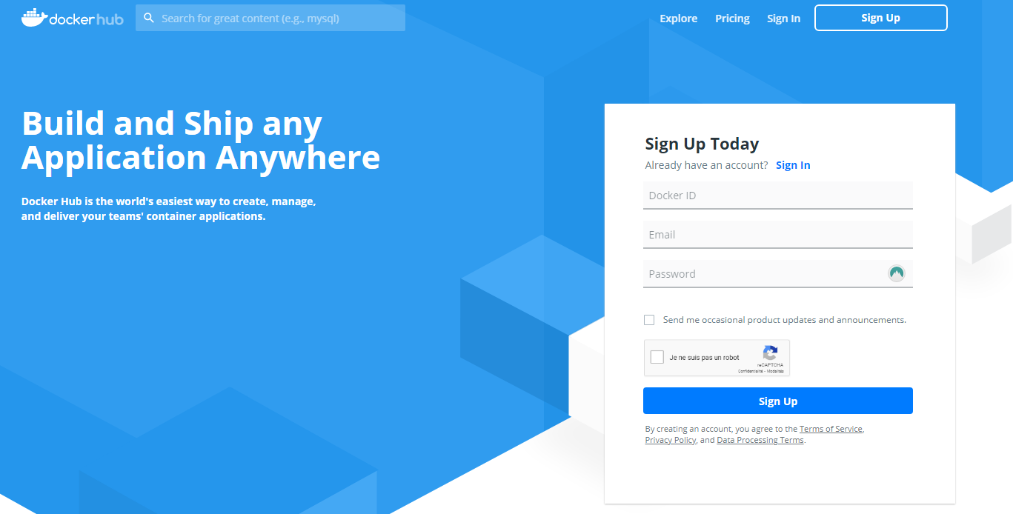
Exécution d’un conteneur
Étapes détaillées pour la mise en place d’un conteneur Étape 01 – Accès au docker hub

Slide 27
Exécution d’un conteneur
Étapes détaillées pour la mise en place d’un conteneur Étape 01 – Accès au docker hub
Il est possible d’utiliser les images du docker hub de manière anonyme.
Toutefois, si l’on désire partager des images avec la communauté docker, il faudra ouvrir un compte. Cela se fait en quelques minutes.
Le docker hub est un excellent véhicule afin de publier des images. Les images peuvent être d’ordre publiques ou privées.

Slide 28
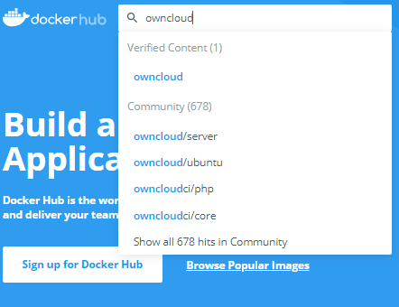
Exécution d’un conteneur
Étapes détaillées pour la mise en place d’un conteneur Étape 02 – Recherche d’une image
Pour récupérer un conteneur … Dans la case Recherche (search), il suffit de saisir un mot clé.
Dans cet exemple, la recherche porte sur owncloud …

Slide 29
Exécution d’un conteneur
Étapes détaillées pour la mise en place d’un conteneur Étape 02 – Recherche d’une image
Il peut exister plusieurs images docker disponibles.
Elles sont de deux ordres …
officielles Ce sont les images fournies par les créateurs d’une application (comme owncloud) ;
personnelles Ce sont des images proposées par des individus.
De plus, deux éléments peuvent les caractériser …
les étoiles Les utilisateurs sont invités à attribuer une étoile faisant preuve de la qualité de l’image ;
le nombre de téléchargement (pull).

Slide 30
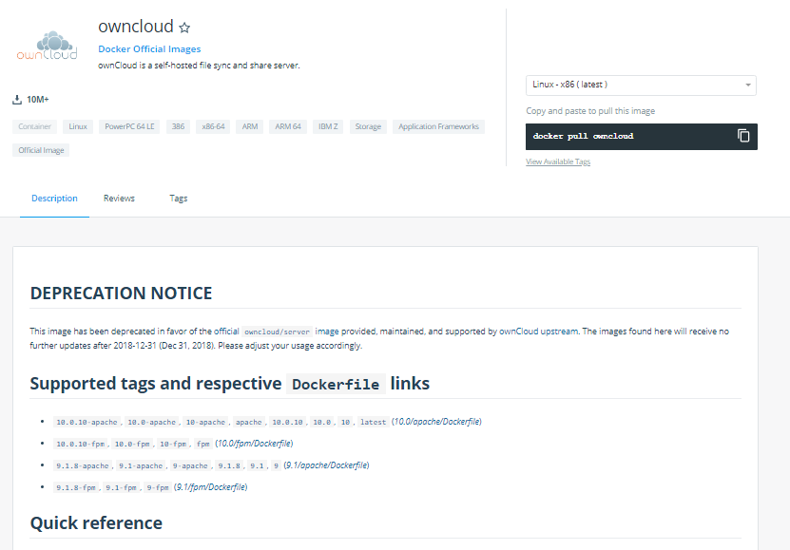
Exécution d’un conteneur
Étapes détaillées pour la mise en place d’un conteneur Étape 02 – Recherche d’une image

Slide 31
Exécution d’un conteneur
Étapes détaillées pour la mise en place d’un conteneur Étape 02 – Recherche d’une image
Une description brève et une complète sont disponibles pour plus d’information.
D’autres informations peuvent être fournies comme …
la procédure d’installation ;
les options possibles ;
les droits de licences ;
…
La commande de téléchargement est aussi disponible

Slide 32
Exécution d’un conteneur
Étapes détaillées pour la mise en place d’un conteneur Étape 03 – Téléchargement d’une l’image
À la ligne de commande docker, afin de récupérer l’image officielle d’ownCloud, il suffit de passer la commande suivante …
>> docker pull owncloud Using default tag: latest latest: Pulling from library/owncloud 85b1f47fba49: Pull complete c266283065ed: Pull complete ec99b99d75b1: Pull complete 1acd20a385df: Pull complete 82d806755bbb: Pull complete 0a68419027d0: Pull complete 1d54cf8a3cef: Pull complete … Digest: sha256:9634bdcab66c67d8a839ca9fd48634de9716e3f349aca9f294aa011429a0ca3b Status: Downloaded newer image for owncloud:latest

Slide 33
Exécution d’un conteneur
Étapes détaillées pour la mise en place d’un conteneur Étape 03 – Téléchargement d’une l’image
Les composants de l’image sont alors téléchargés. Elles sont par la suite décompressés.
Pour vérifier le bon téléchargement de l’image … >> docker image ls | grep owncloud REPOSITORY TAG IMAGE ID CREATED SIZE owncloud latest 174a585d9214 37 hours ago 601MB

Slide 34
Exécution d’un conteneur
Étapes détaillées pour la mise en place d’un conteneur Étape 03 – Téléchargement d’une l’image
Quelques mots sur la sortie de la commande docker image ls …
Sortie | Signification
REPOSITORY owncloud | Nom du référentiel ou de l'image
TAG latest | Étiquette associée à l'image (version de l’image)
IMAGE ID 174a585d9214 | Identifiant unique associé à l’image L'identifiant est un nombre aléatoire de 64 chiffres hexadécimaux
CREATED 37 hours ago | Moment à lequel l'image a été créée
SIZE 618 MB | Taille virtuelle de l'image

Slide 35
Exécution d’un conteneur
Étapes détaillées pour la mise en place d’un conteneur Étape 04 – Démarrage d’un conteneur
L’image étant téléchargée, il suffit maintenant de la mettre en production, c’est-à-dire de démarrer le conteneur.
Pour démarrer un conteneur … >> docker run -d -p 8080:80 owncloud d70dcd8adc92ade7d5114fc52d419197f3698816df42005f05e728cdb003a1a

Slide 36
Exécution d’un conteneur
Étapes détaillées pour la mise en place d’un conteneur Étape 03 – Téléchargement d’une l’image
Quelques mots sur la commande docker run …
Commande | Signification
docker run | La commande pour le démarrage d’un conteneur ;
-d ou --detach | Le conteneur va s’exécuter en arrière-plan ;
-p 8080:80 ou --publish-all 8080:80 | Le conteneur sera accessible depuis l’externe par le port 8080 … Dans le conteneur, il sera lié au port 80 ;
owncloud | Le mon de l’image à utiliser

Slide 37
Exécution d’un conteneur
Étapes détaillées pour la mise en place d’un conteneur Étape 04 – Démarrage d’un conteneur
Pour vérifier si le conteneur est bien démarré … >> docker container ps
Remarques … Le référentiel d'images Docker peut avoir plusieurs variantes de la même image. Par défaut, la sous-commande docker images ne montrera que 12 chiffres hexadécimaux.
Il est toutefois possible d’afficher les 64 valeurs Hex en utilisant le paramètre --no-trunc. >> docker image ls --no-trunc >> docker container ps --no-trunc

Slide 38
Exécution d’un conteneur
Étapes détaillées pour la mise en place d’un conteneur Étape 04 – Démarrage d’un conteneur
Quelques mots sur la sortie de la commande docker container ps …
Sortie | Signification
CONTAINER ID 8e36fed090c2 | Identifiant unique du conteneur
IMAGE owncloud | Nom de l’image utilisée
COMMAND "docker-entrypoint..." | Commande passée à docker au démarrage du conteneur
CREATED 2 minutes ago | Temps écoulé depuis la création
STATUS Up 2 minutes | Indication si le conteneur est démarré ou non (si démarré le temps total depuis le démarrage)
PORTS 0.0.0.0:8080->80/tcp | Adresse du conteneur Ports visible de l’externe -> port utilisé à l’interne
NAMES pedantic_lewin | Nom familier donné au conteneur (concaténation d’un qualificatif et du nom d’un scientifique)

Slide 39

Exécution d’un conteneur
Étapes détaillées pour la mise en place d’un conteneur Étape 05 – Vérification du bon fonctionnement
À l’aide d’un fureteur, il suffit de saisir l’adresse et le port spécifié avec la commande docker run.

Slide 40
Gestion des conteneurs

Slide 41
Gestion des conteneurs
Cycle de vie d’un conteneur
Voici les principales étapes du cycle de vie d’un conteneur.
Au départ, le conteneur sera dans l'état créé (create) ;
Ensuite, le conteneur passe à l'état d'exécution lorsque la commande run est utilisée ;
La commande kill est utilisée pour tuer un conteneur existant ;
La commande pause est utilisée pour mettre en pause un conteneur existant ;
La commande stop est utilisée pour arrêter un conteneur existant ;
La commande run est utilisée pour remettre un conteneur d'un état arrêté à un état en cours d'exécution.

Slide 42
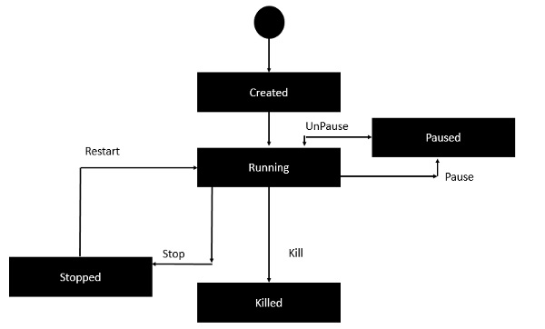
Gestion des conteneurs
Cycle de vie d’un conteneur
Voici les principales étapes du cycle de vie d’un conteneur.

Slide 43
Gestion des conteneurs
Exécution d’un conteneur en mode interactif
La sous-commande docker run prend une image comme intrant et la lance en tant que conteneur.
Il est possible de rendre le conteneur interactif en passant les paramètres -t (--tty) et -i (--interactive) à la sous-commande docker run.
Le paramètre -t (--tty) est le moteur clé, ce qui rend le conteneur interactif en saisissant l'entrée standard (STDIN) du conteneur ;
Le paramètre -i (--interactive) alloue un pseudo-TTY ou un pseudo-terminal (émulateur de terminal) et l'affecte au conteneur.

Slide 44
Gestions des conteneurs
Exécution d’un conteneur en mode interactif
Dans l'exemple suivant, un conteneur interactif sera lancé en utilisant l'image Alpine et la commande /bin/bash (chargement de l’interpréteur de commande bash) … >> docker run -it --name AlpineOS alpine /bin/sh
Le paramètre --name attribue une étiquette au nouveau conteneur.
La dernière partie de la commande met en place un shell afin de pouvoir passer des commandes au conteneur.
Le conteneur propose alors une invite de commande.
Pour quitter le conteneur on entre la commande exit … / # exit
Le conteneur est alors arrêté.

Slide 45
Gestion des conteneurs
Exécution d’un conteneur en mode interactif Retour au conteneur
La commande run implique deux étapes …
la redémarrage du conteneur et
de ouvrir une session interactive à l’aide de la commande docker attach.
>> docker start alpineos >> docker attach alpineos / #
Remarque … Lorsque du redémarrage d’un conteneur, il est lancé avec les mêmes paramètres que lors de sa création (mode, ports, volumes, …). On ne peut pas les modifier. C’est pour cela qu’il est parfois préférable de créer des conteneurs temporaires (avec le paramètre --rm) lorsque cela est possible.

Slide 46
Gestion des conteneurs
Sauvegarde des changements
Il est possible de sauvegarder les changements apportés au conteneur en créant une nouvelle image. Sans cette sauvegarde, la mise à jour des logiciels et l’ajour de nginx ne sera pas sauvegardés.
Pour sauvegarder les changements et créer une nouvelle image … >> docker commit <nom du conteneur> <nom de l’image cible> >> docker commit alpineos lcsavard/alpineos:version1 sha256:7c59dd3c0cd63a1a72d0350bafa29e4125dae06fce40298ddf2e66f7d6a56b2c
Pour vérifier la création du conteneur … >> docker image ls | grep alpineos >> docker images | grep alpineos lcsavard/alpineos version1 7c59dd3c0cd6 10 minutes ago 6.73MB

Slide 47
Gestion des conteneurs
Nettoyage
Il est important, de temps à autres, de faire un peu de nettoyage après le test en arrêtant et en supprimant le conteneur, puis en supprimant l'image.
>> docker container stop alpineos >> docker container rm alpineos >> docker image rm alpineos

Slide 48
Gestion des conteneurs
Recherche d’une image depuis le Docker Hub
Pour rechercher un conteneur, Il faut examiner les dépôts Docker pour trouver la matière de base …
>> docker search <nom du conteneur> >> docker search debian
La liste obtenue peut être longue.
Afin de faire un choix, il est possible de s’appuyer sur quatre principaux critères …
la description ;
la popularité du conteneur (le nombre d’étoiles) ;
le nombre de téléchargement et
le fait que ce soit un conteneur officiel ou non.

Slide 49
Gestion des conteneurs
Recherche d’une image depuis le Docker Hub
Comme alternative, il est aussi possible d’accéder au site https://hub.docker.com afin de rechercher les conteneurs désirés. Il faudra, au préalable, ouvrir un compte gratuit afin d’accéder aux ressources disponibles.
Le Docker Hub contient des images de collaborateurs au projet docker et des images officielles d'organisations comme RedHat, Debian, Google, ...
Il suffit par la suite de rechercher le conteneur souhaité. Par exemple vous aimeriez installer owncloud ou encore iRedmail, il existe plusieurs conteneurs disponibles.
Habituellement, il est utile de consulter la page de description afin de guider son choix.

Slide 50
Gestion des conteneurs
Téléchargement d’un conteneur
La commande docker pull permet de récupérer un conteneur.
>> docker pull <nom du conteneur>
Le téléchargement d’un conteneur debian (officiel) pourrait ressembler à ceci … >> docker pull debian >> docker pull owncloud >> docker pull cema/iredmail:example
Dans le premier exemple, on effectue un téléchargement du conteneur officiel de debian. Dans le second exemple, le résultat est le téléchargement du conteneur officiel de owncloud. Dans le dernier exemple, on effectue le téléchargement du conteneur d’un collaborateur, en occurrence le conteneur iRedmail.

Slide 51
Gestion des conteneurs
Démarrage du conteneur
Le démarrage d’un conteneur s’effectue à l’aide de la commande docker run.
Voici quelques exemples …
Pour démarrer un conteneur en mode interactif premier plan afin de donner un accès direct au conteneur … >> docker run -it <nom du conteneur> >> docker run -- iinteractive --tty <nom du conteneur> >> docker run -it debian >> docker run -- interactive --tty debian
Pour démarrer un conteneur en mode démon (deamon) en arrière-plan … >> docker run -d <nom du conteneur> >> docker run --detach <nom du conteneur> >> docker run -d debian >> docker run --detach debian

Slide 52
Gestion des conteneurs
Démarrage du conteneur
Le paramètre -d (--detach) permet de lancer le conteneur en mode démon et donc de tourner en tâche de fond à la différence des paramètres -it (--interactive --tty) qui lance le conteneur au premier plan et donne un accès direct au conteneur.
Pour démarrer un conteneur et lui assigner un nom (au lieu d’un numéro aléatoire) … >> docker run -d --name <nom convivial> <nom du conteneur> >> docker run -d --name deb debian
Le paramètre --name permet simplement de nommer un conteneur, ce qui sera utile afin de l'arrêter ou le relancer plus simplement …

Slide 53
Gestion des conteneurs
Démarrage du conteneur
En indiquant les ports, il sera possible de partager le port de l’hôte avec le port du conteneur. Le conteneur donc sera lancé comme un démon et écoutera sur le port 8080 de la machine hôte et donnera accès, au port 80 du conteneur.
>> docker run -d -p <port de l’hôte>:< port du conteneur> <nom du conteneur> >> docker run -d --publish-all <port de l’hôte>:< port du conteneur> <nom du conteneur> >> docker run -d -p 8080:80 owncloud:8.1

Slide 54
Gestion des conteneurs
Démarrage du conteneur
On peut accéder au contenu d’un conteneur … >> docker run -d -v <répertoire partagé>:<nom du conteneur> >> docker run -d --volume <répertoire partagé>:<nom du conteneur> >> docker run -d -v $(pwd):/app debian
Le paramètre -v $(pwd):/app permet de partager un répertoire du conteneur avec un répertoire du système hôte. Dans cet exemple, le répertoire courant sera partagé avec le répertoire /app du conteneur.

Slide 55
Gestion des conteneurs
Démarrage du conteneur
Dans tous les exemples précédents, le nom du conteneur figure presque toujours comme dernier argument de la commande.
Toutefois, si on désire exécuter une commande dans le conteneur, elle doit être appelée en dernier lieu.
Pour exécuter une commande dans un conteneur …
>> docker run -d <nom du conteneur> node:<commande> >> docker run -d debian node:apt-get install moo

Slide 56
Gestion des conteneurs
Arrêt d’un conteneur
La commande docker ps permet d’afficher les conteneurs actifs … >> docker ps
Pour arrêter un conteneur, il suffit de passer la commande docker stop …
>> docker stop <numéro du conteneur> >> docker stop 1b38475afb46 ou >> docker stop <nom du conteneur> >> docker stop deb
Dans cet exemple, deb est le nom (avec l’option --name) donné au démarrage du conteneur.

Slide 57
Gestion des conteneurs
Inspection d’un conteneur
La commande docker inspect permet d’afficher les propriétés d’un conteneur spécifique … >> docker inspect <conteneur> >> docker inspect portainer/portainer-ce [ {
"Id": b99149d679f421f7f89e3fa7b6a976bfb820a2f3cd85ce9e77150935399c61d", "Created": "2020-12-10T07:35:55.079220357Z", "Path": "/portainer", …
Remarque … La sortie peut être longue.

Slide 58
Gestion des conteneurs
Historique d’un conteneur
Il est possible d’afficher toutes les commandes qui ont été exécutées avec une image .… >> docker history <conteneur> >> docker history portainer/portainer-ce [IMAGE CREATED CREATED BY SIZE COMMENT a0a227bf03dd 3 months ago /bin/sh -c #(nop) ENTRYPOINT ["/portainer"] 0B <missing> 3 months ago /bin/sh -c #(nop) EXPOSE 8000 0B <missing> 3 months ago /bin/sh -c #(nop) EXPOSE 9000 0B <missing> 3 months ago /bin/sh -c #(nop) WORKDIR / 0B <missing> 3 months ago /bin/sh -c #(nop) VOLUME [/data] 0B <missing> 3 months ago /bin/sh -c #(nop) COPY dir:50dd778d2f300d82a… 195MB <missing> 3 years ago /bin/sh -c #(nop) COPY file:457c02b91b417b30… 275kB

Slide 59
Gestion des conteneurs
Processus d’un conteneur
Il est possible d’afficher les principaux processus dans un conteneur.
>> docker top <conteneur> >> docker top portainer UID PID PPID C STIME TTY TIME CMD root 11486 11467 0 02:35 ? 00:00:06 /portainer
La sortie affichera les processus de niveau supérieur dans un conteneur.

Slide 60
Gestion des conteneurs
Exécution d’une commande dans un conteneur
Lors de l'exécution de conteneurs, il est possible d’exécuter des commandes afin d'avoir accès à une instance shell ou pour démarrer une invite de commande (CLI) pour gérer un conteneur. La commande deocker exec est utilisée à cette fin.
La différence entre les commandes docker run et docker exec est que la commande docker exec exécute une commande sur un conteneur en cours d'exécution.
D'autre part, la commande docker run crée un conteneur temporaire, exécute la commande qu'il contient et arrête le conteneur une fois terminé.
De plus, si un conteneur est démarré, on peut y démarrer un shell Bash et le quitter sans que le conteneur ne s'arrête en même temps.

Slide 61
Gestion des conteneurs
Exécution d’une commande dans un conteneur
Pour exécuter des commandes sur des conteneurs en cours d'exécution … >> docker exec <options> <conteneur> <commande> >> docker exec mon-debian ls
Pour démarrer un shell Bash dans un conteneur … >> docker exec -it mon-debian /bin/bash

Slide 62
Gestion des conteneurs
Exécution d’une commande dans un conteneur
Pour exécuter plusieurs commandes à l'aide de la commande docker exec, on utilise le paramètre -c pour lire la commande sous forme de chaîne … >> docker exec <conteneur> bash -c "commande1 ; commande2 ; commande3 ; …" >> docker exec mon-ubuntu bash -c "pwd ; tail -5 /etc/passwd " >> docker exec mon-ubuntu bash -c "cd /var/log ; ls "
Dans certains cas, le but de l'exécution de plusieurs commandes est de se déplacer vers un répertoire afin d'exécuter une commande spécifique dans ce répertoire. La commande docker exec possède le paramètre --workdir (-w) afin d'exécuter une commande dans un répertoire spécifique d’un conteneur … >> docker exec --workdir <chemin> <conteneur> <commande> >> docker exec --workdir /etc mon-debian cat passwd

Slide 63
Gestion des conteneurs
Nettoyage des objets docker
Avec l’usage les objets Docker s’accumulent. Il faut alors supprimer les objets devenus obsolètes.
La commande docker prune peut supprimer les données suivantes :
l'ensemble des conteneurs qui ne sont pas le statut running (up) ;
l'ensemble des réseaux créés par Docker qui ne sont pas utilisés par au moins un conteneur ;
l'ensemble des images non utilisées ;
l’ensemble des volumes non utilisés ;
l'ensemble des caches utilisés pour la création d'images Docker.
>> docker image prune WARNING! This will remove all stopped containers. Are you sure you want to continue? [y/N]

Slide 64
Gestion des conteneurs
Nettoyage des objets docker
Les autres objets docker peuvent être supprimés de la même manière … >> docker container prune >> docker volume prune >> docker network prune
Il est aussi possible, à l’aide d’une seule commande, de supprimer tous les objets non utilisés sur un hôte exécutant Docker … >> docker system prune WARNING! This will remove: - all stopped containers - all networks not used by at least one container - all dangling images - all dangling build cache Are you sure you want to continue? [y/N]

Slide 65
Gestion des conteneurs
Définition des variables d'environnement
Il est possible de définir des variables d’environnement dans un conteneur. On utilise à cette fin le paramètre --env (ou -e). Il est aussi possible de fournir de nombreuses variables d'environnement en utilisant un fichier texte … >> docker container run --env "ENV_VAR=data" centos /bin/bash >> docker container run --env-file ./env.list centos /bin/bash
Le paramètre --env-file prend un nom de fichier comme argument et s'attend à ce que chaque ligne soit au format VARIABLE=VALEUR, imitant l'argument passé à --env .
Indépendamment de l'ordre de ces indicateurs, --env-file est traité en premier lieu, suivi des indicateurs --env. De cette façon, toutes les variables d'environnement fournies individuellement avec le paramètre --env remplaceront les variables fournies dans le fichier texte --env-var.

Slide 66
Gestion des conteneurs
Statistiques pour un conteneur
La commande docker stats est utilisée afin de fournir les statistiques d'un conteneur en cours d'exécution.
>> docker container stats <conteneur> >> docker container stats portainer CONTAINER ID NAME CPU % MEM USAGE / LIMIT MEM % NET I/O BLOCK I/O PIDS b99e149d679f portainer 0.01% 17.67MiB / 894.9MiB 1.97% 456kB / 5.57MB 9.15MB / 3.67MB 6
La sortie affichera l'utilisation du processeur et de la mémoire du conteneur.

Slide 67
Gestion des conteneurs
Journalisation
L’API docker propose une commande utile pour débogger certains de ses conteneurs (ou, plus souvent, l'application que l’on déploie).
>> docker logs <conteneur> (--follow --tail <nombre de ligne>) >> docker container logs mabaleine --follow >> docker container logs mabaleine --tail 20
Cette commande affiche les journaux du conteneur passé en paramètre. Si on utilise les paramètres -f ou --follow et --tail <nombre de ligne>, il est possible de suivre en temps réel le flux des événements (logs) où <nombre de ligne> est le nombre de lignes que l’on souhaite afficher.
Il est important de garder à l’esprit de choisir un nombre de lignes raisonnable pour ne pas être dépassé par les journaux.

Slide 68
Gestion des conteneurs
Politique de redémarrage du conteneur (démarrage d'un conteneur au démarrage)
Par défaut, Docker ne redémarre pas les conteneurs lorsque le démon Docker redémarre (par exemple après le redémarrage du système hôte).
Docker fournit une stratégie de redémarrage pour les conteneurs en fournissant le paramètre --restart … >> docker run --restart=always -d <container> >> docker run --restart=always --detach --publish 8080:80 --name mon_nginx nginx
En spécifiant le paramètre --restart=always, on demande de toujours redémarrer le conteneur après le redémarrage du démon Docker.
Toutefois, lorsque ce conteneur est arrêté manuellement (par exemple, avec docker stop <container> ), la stratégie de redémarrage ne sera pas appliquée au conteneur.

Slide 69
Gestion des conteneurs
Résumé des commandes de base
Voici un bref résumé des commandes docker les plus utilisée …
Commande | Résultat
docker build -t nom | Construction d’un conteneur
docker start | Lancement d’un conteneur
docker stop | Arrêt d’un conteneur
docker restart | Relance d’un container
docker images | Affichage de toutes les images disponibles
Docker <Objet> prune | Suppression de conteneurs, d’images, réseau non utilisés
docker login | Connexion sur son compte hub.docker.com
docker commit | Effectuer un « commit » de son image afin de le téléverser sur hub.docker.com
docker history | Affichage, entre autre, la taille d’une image
docker network inspect bridge | Affichage de la configuration réseau des conteneurs
docker inspect | Affichage des informations (nom, stockage, …) d’un conteneur
docker exec env | Affichage de toutes les variables d’environnement d’un conteneur
docker info | Affichage des informations de docker
docker version | Affichage de la version du serveur et du client docker utilisés

Slide 70
Gestion des conteneurs
Résumé des commandes de base
Voici un bref résumé des commandes docker les plus utilisée …
Commande | Résultat
docker run | Lancement (ou exécution) d’un conteneur Il ne faut pas confondre docker run et docker start l’option -p permet la redirection de port l’option -v permet le partage de fichier avec l’hôte l’option --link permet de faire un lien entre deux conteneurs à l’aide des macros
docker push | Téléversement d’une image sur hub.docker.com (suivant les commandes docker login et docker commit)
docker search | Recherche de conteneur sur le dépôt de docker
docker logs | Affichage des journaux
docker pull | Téléchargement d’une image (après avoir identifié l’image via docker search)
docker rmi | Suppression d’une image
docker rm | Suppression d’un conteneur
docker ps ou docker ps -a | Affichage des conteneurs actifs
docker stats | Affichage de l’utilisation du processeur et de la mémoire d’un conteneur

Slide 71
Portainer

Slide 72
Volumes
Portainer - Faciliter la gestion des conteneurs
Portainer fournit une solution simple et facile pour gérer les conteneurs Docker et les services Swarm à l’aide d’une interface Web.
Portainer prend en charge un large éventail de fonctionnalités pour gérer les conteneurs, telles que …
la gestion de la création et de la suppression des services Swarm ;
l'authentification des utilisateurs ;
les autorisations ;
la connexion ;
l'exécution de commandes dans la console des conteneurs en cours d'exécution et
l'affichage des journaux des conteneurs.

Slide 73
Volumes
Portainer - Faciliter la gestion des conteneurs
Portainer propose un interface graphique web qui cache la complexité de la gestion des conteneurs.
En supprimant la nécessité pour les utilisateurs d'utiliser la ligne de commandes (CLI), d'écrire avec YAML ou de comprendre les manifestes, Portainer simplifie le déploiement d'applications et le dépannage des problèmes.
Portainer fonctionne comme un léger conteneur docker (l'image Docker pèse moins de 4 Mo) sur un moteur docker ou un agrégat (cluster) swarm.

Slide 74
Volumes
Déploiement de portainer
Portainer est composé de deux éléments …
le serveur portainer et
l'agent portainer.
Les deux éléments s'exécutent en tant que conteneurs Docker sur un moteur Docker ou dans un agrégat Swarm.

Slide 75
Volumes
Déploiement de portainer
Pour déployer le conteneurr Portainer … >> docker volume create portainer_data Cette commande crée le volume de stockage permanent du conteneur.
>> docker run -d -p 8000:8000 -p 9443:9443 --name=portainer --restart=always -v /var/run/docker.sock:/var/run/docker.sock -v portainer_data:/data portainer/portainer-ce
Il suffit maintenant d'accéder au port 9000 du moteur docker où portainer est en cours d'exécution en utilisant un fureteur.

Slide 76
Volumes
Déploiement de portainer
Description de la précédente commande …
Commande | Signification
docker run | La commande pour le démarrage d’un conteneur
-d | Le conteneur va s’exécuter en arrière-plan
-p 8000:8000 -p 9443:9443 | Le conteneur sera accessible depuis l’externe par les ports 8000 et 9090 … Dans le conteneur, il sera lié aux ports 8000 et 9000
-v /var/run/docker.sock: /var/run/docker.sock | Le fichier /var/run/docker.sock (internet) sera lié au fichier externe du même nom
-v portainer_data:/data | Le répertoire portainer_data (interne) sera lié au répertoire /data (externe)
portainer/portainer | Le mon de l’image à utiliser

Slide 77
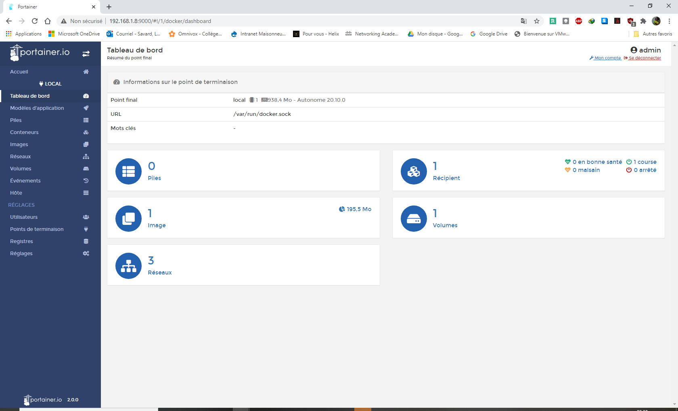
Volumes
Déploiement de portainer

Slide 78
Volumes
Déploiement de portainer Agrégat Swarm de dockers
Le mode de déploiement recommandé est l'utilisation de Swarm.
Il est donc possible de déployer directement portainer en tant que service dans un agrégat Docker. >> curl -L https://downloads.portainer.io/portainer-agent-stack.yml -o portainer-agent-stack.yml >> docker swarm init >> docker stack deploy -c portainer-agent-stack.yml portainer
Remarque … Cette méthode déploiera automatiquement une seule instance du serveur Portainer et déploiera l'agent Portainer en tant que service global sur chaque nœud de votre cluster.

